Slide 1
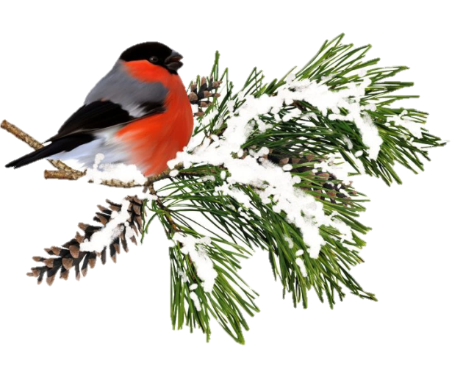
ЭКОЛОГИЧЕСКАЯ АКЦИЯ «Сохраним ёлочку – зелёную иголочку»
Участники:
старшая и подготовительная группы МБДОУ ДС №32 «Аленький цветочек»
Воспитатели:
Масленникова О.Л., Звёздкина Н.С.

Slide 2
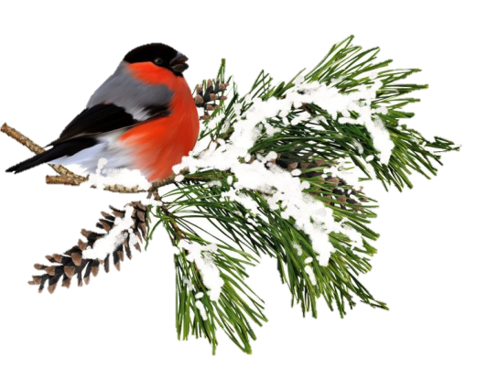
НАШ ДЕВИЗ
Экологическая акция
«Сохраним ёлочку – зелёную иголочку» проводится под девизом:
«Только вместе, только дружно, сберечь ёлочку нужно!»

Slide 3
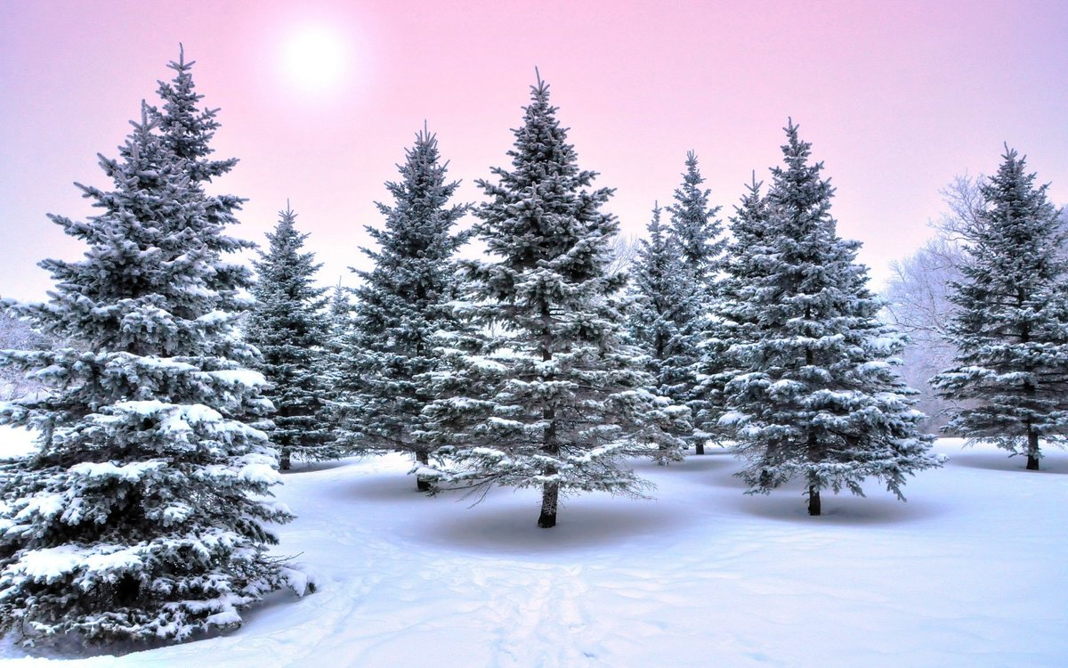
Ты не руби ель, сосну топором.
Они растут в лесу – значит, там их дом.

Slide 4
АКТУАЛЬНОСТЬ
С приближением любимого праздника – Нового года – на прилавках магазинов появляются товары, напоминающие об этом. Это елочные игрушки, гирлянды, мишура и, конечно же, новогодние ели. Организуются елочные базары, где продают живые ели и сосны. Покупатели наслаждаются неповторимым хвойным ароматом, представляя, как эти красавицы будут радовать глаз в новогодние праздники. А еще перед новогодними праздниками появляются «елочные браконьеры», которые незаконно вырубают в лесах ели для украшения своих домов и квартир. А потом этих красавиц ждет свалка! И далеко не все думают о том, как пострадала природа, сколько пользы принесла бы каждая елочка. И именно такое варварское отношение к природе, и приводит к различным природным катаклизмам.
О елке – новогодней красавице написано много рассказов и стихов. Однако большая их часть описывает елочку, установленную в зале или комнате, при этом все восхищаются ее красотой и убранством, радуются празднику. Лишь в нескольких произведениях рассказывается о том, что елку не обязательно рубить для того, чтобы встретить Новый год, поэтому и возникла идея разработки и реализации проекта.
В нашем проекте мы хотим показать, чем полезны ели, растущие в наших лесах и почему их нужно сохранять.
В связи с вышесказанным, считаем идею разработки и реализации акции «Сохраним ёлочку – зелёную иголочку» актуальной.

Slide 5
ГИПОТЕЗА
Предположим, большая часть населения нашей страны откажется в Новый год от лесных красавиц – ёлочек, используя искусственные, то насколько богаче станут леса, чище воздух.

Slide 6
Зачем беречь лес
и зачем мы призываем к тому,
чтобы не рубили ели и сосны?
Ёлочка зелёная хочет жить в лесу. Веточкою колкою защитить лису. Ёжику и белочке шишку подарить И сову ушастую днём в тени прикрыть. Ну а если нужно Новый год встречать, Веточку еловую в вазочку поставь. Вот тогда вас ёлочка отблагодарит, И грибы и ягоды летом сохранит. Не рубите ёлочку, не губите лес! Полон он и сказок и живых чудес!

Slide 7
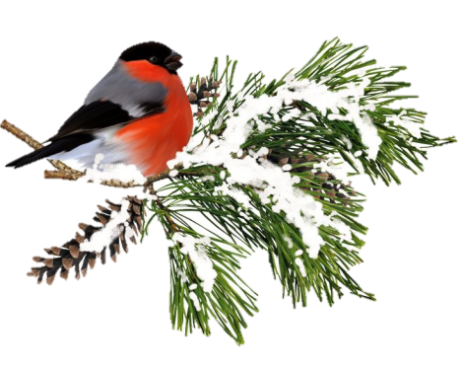
ЦЕЛИ АКЦИИ:
привлечь внимание общественности к проблеме массовой вырубки живых елей;
воспитывать у детей бережное отношение к живой природе;
напомнить родителям о бережном отношении к природе;
формировать представление детей о полезных свойствах ели, о важном значении ели для лесных обитателей.

Slide 8
ЗАДАЧИ АКЦИИ:
изобразить плакаты, призывающие сохранить хвойные породы деревьев
подготовить листовки с призывом: сохраним ёлочку!
научиться изготавливать ёлочку из вторичного сырья

Slide 9
Этапы реализации проекта:
В рамках проекта запланированы следующие мероприятия:
Беседа с целью привлечь внимание детей к сохранению родной природы.
Чтение художественной литературы и разучивание стихов.
Изготовление ёлочных игрушек и поделок.
Изготовление агитационной газеты «Сохраним ёлочку – зелёную иголочку!»
Изготовление листовок в защиту ели

Slide 10
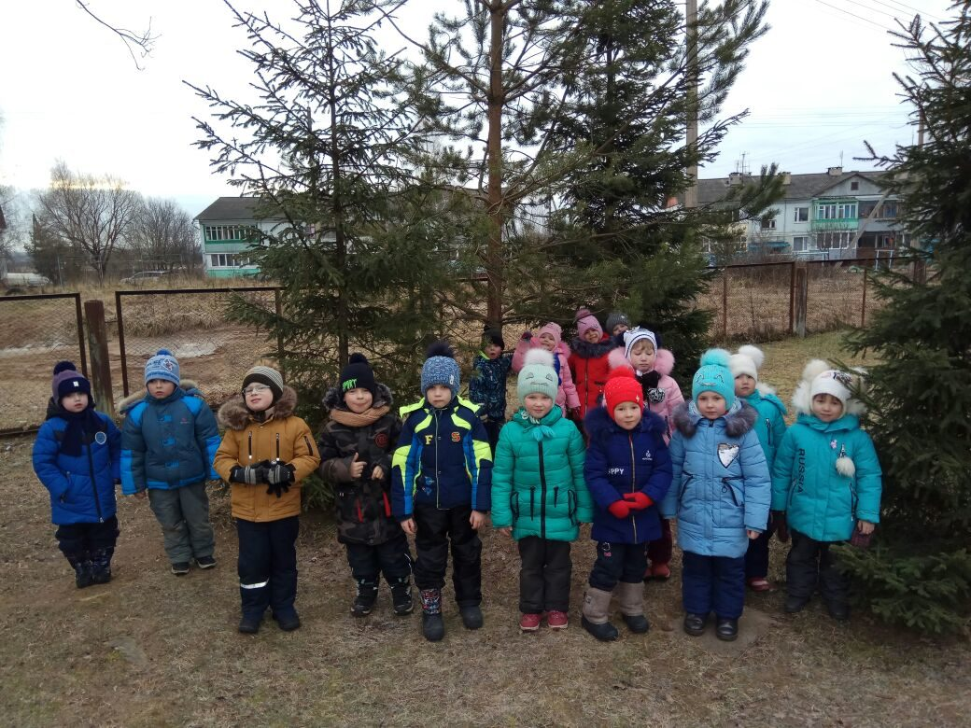
Изготовление газеты
«Сохраним ёлочку!»
Не стоит ёлочку губить.
А лучше жизнь ей сохранить.
Искусственную ёлочку купите
И в своём доме нарядите!

Slide 11
Изготовление газеты
«Сохраним ёлочку!»
Не руби меня, злодей,
Ведь живая я, поверь!

Slide 12
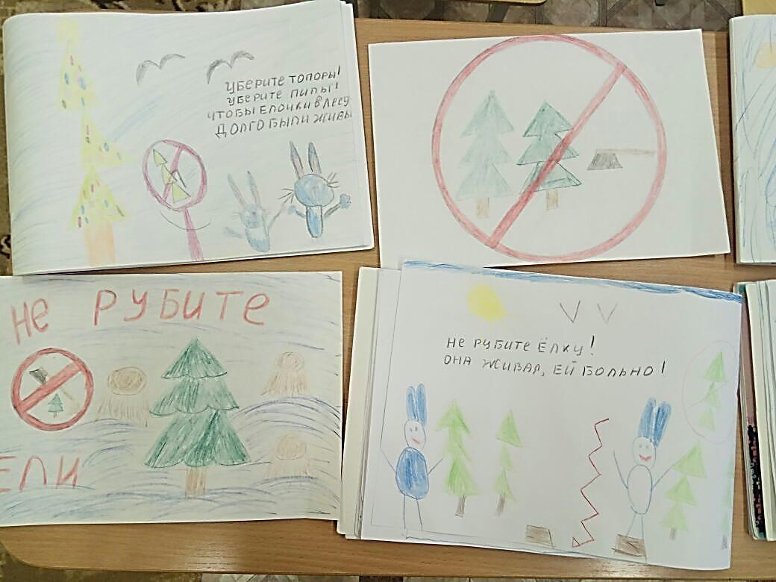
Изготовление листовок
в защиту ели
Уберите топоры,
уберите пилы, чтобы ёлочки в лесу долго были живы.

Slide 13
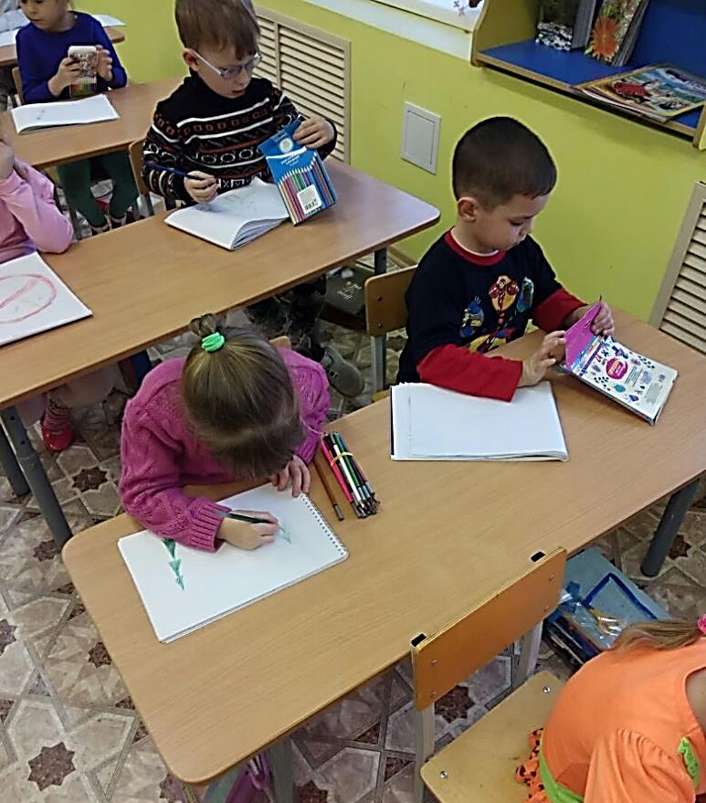
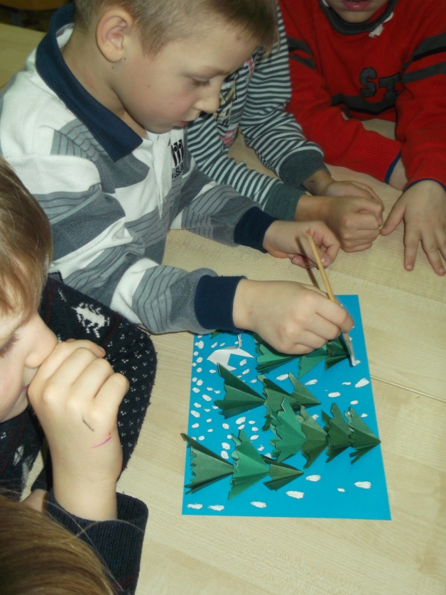
Изготовление листовок
в защиту ели
В лесу родилась ёлочка – в лесу должна расти!

Slide 14
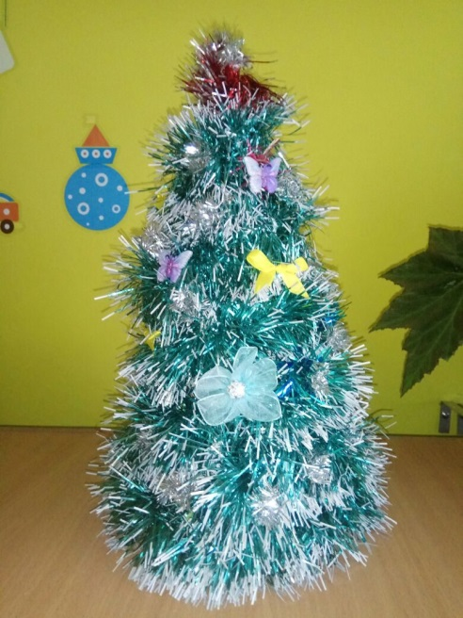
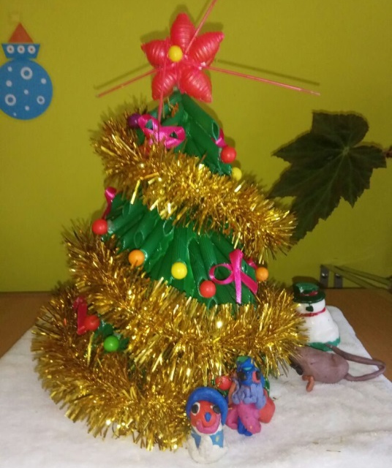
Конкурс «Ёлочка, живи!»
(совместное творчество с родителями)
Ну и елки, просто диво, Как нарядны, как красивы. Ветви слабо шелестят, Бусы яркие блестят И качаются игрушки — Флаги, звездочки, хлопушки.

Slide 15
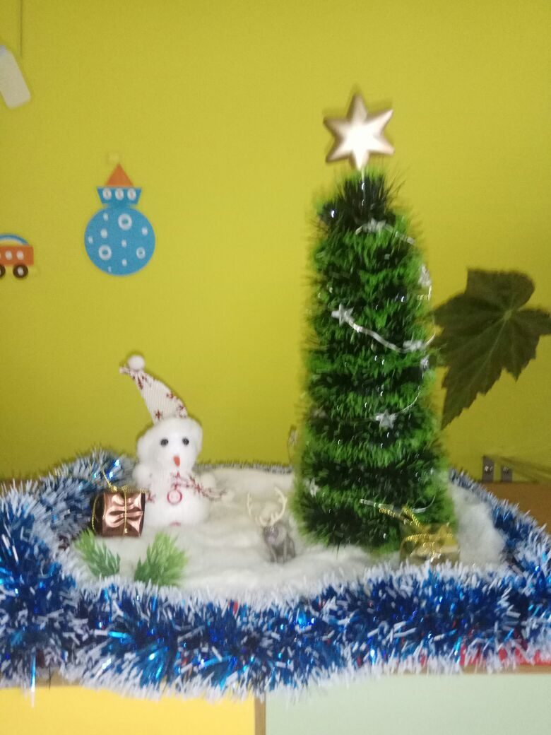
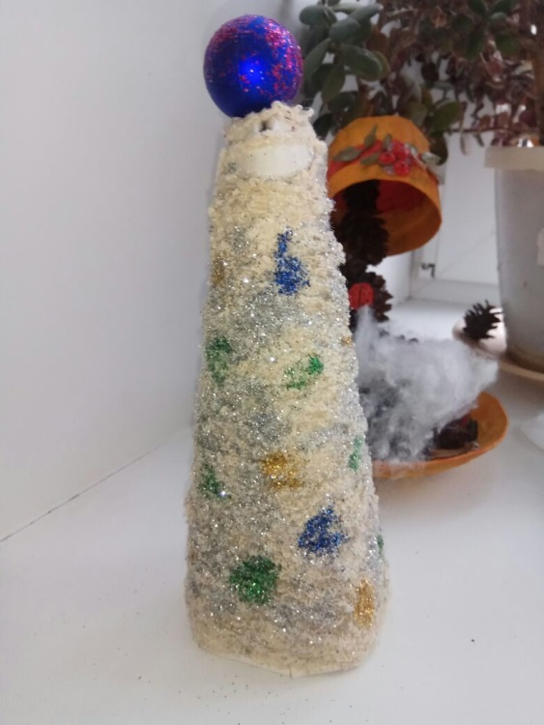
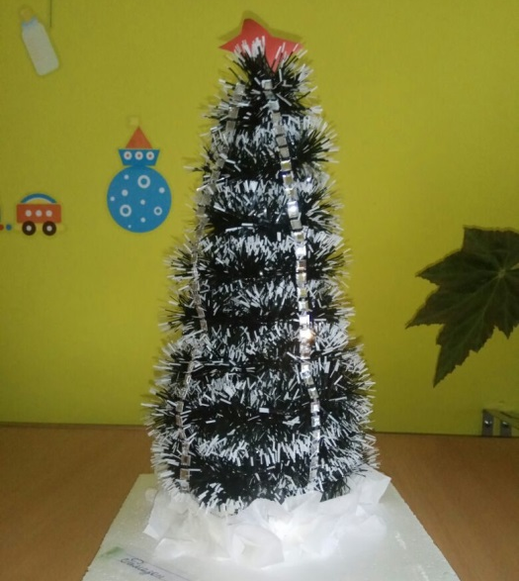
Конкурс «Ёлочка, живи!»
(совместное творчество с родителями)

Slide 16
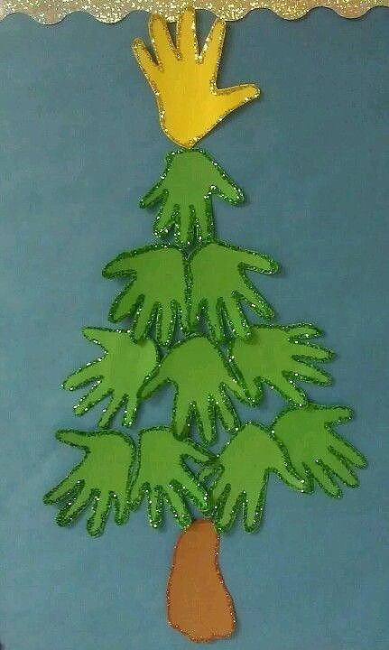
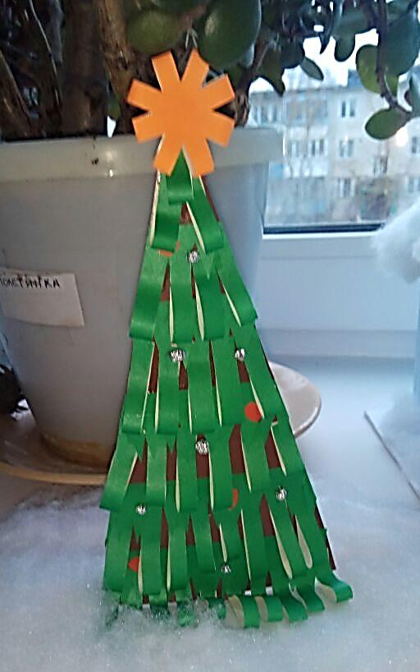
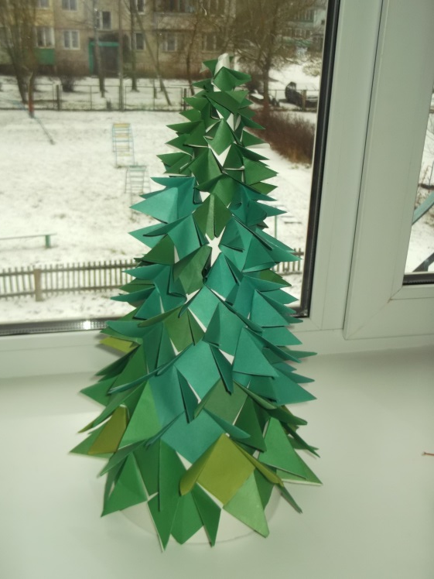
Творчество в мастерской
Дедушки Мороза
Ёлочка из петелек
Ёлочка из ладошек
Вот она – ёлочка наша!

Slide 17
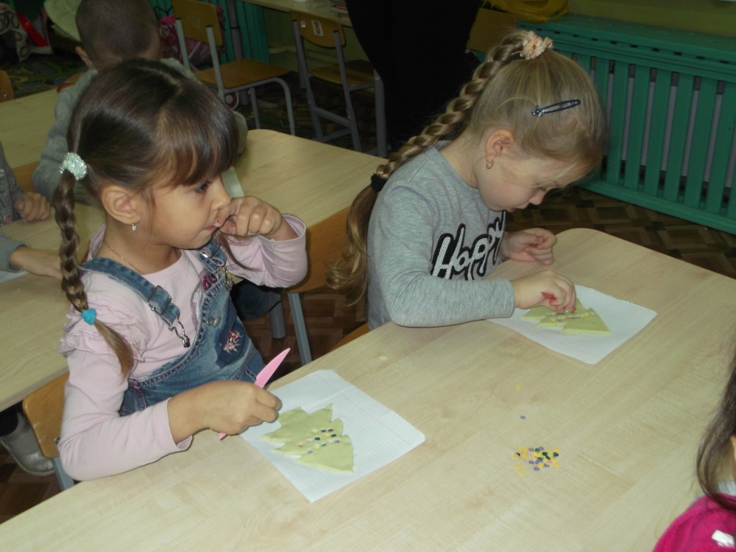
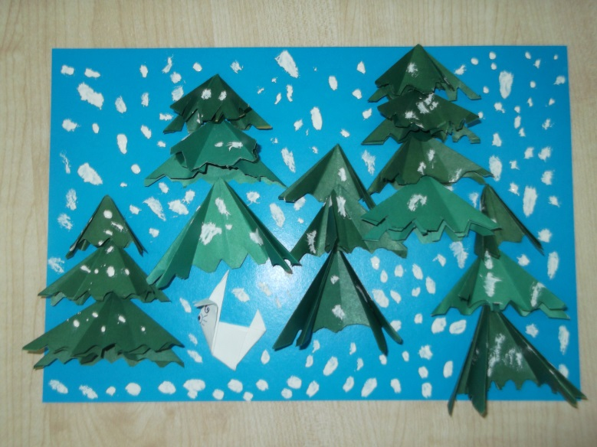
Творчество в мастерской
Дедушки Мороза
Ёлочка из теста
Ёлочка оригами

Slide 18
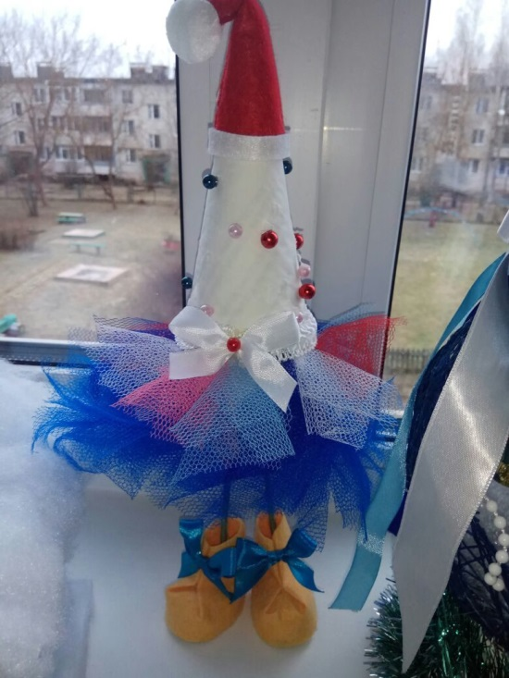
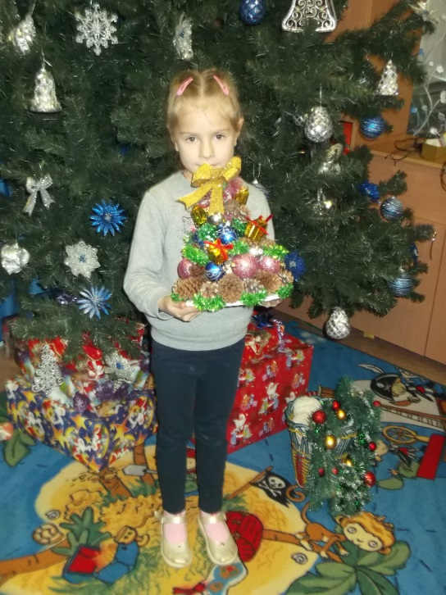
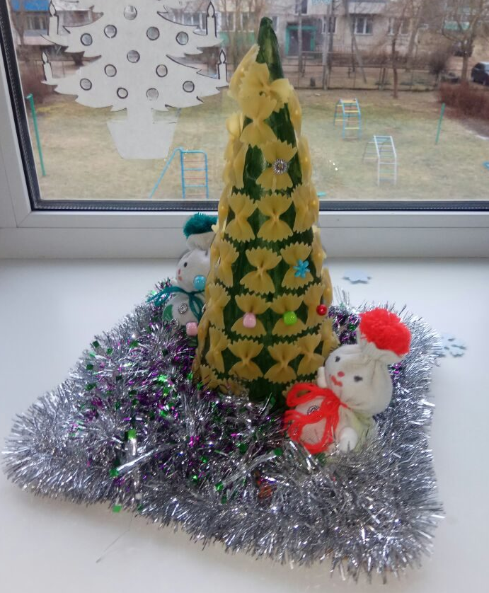
Творчество в мастерской
Дедушки Мороза
Рождественский подарок
Пляшущая ёлка
Ёлочка из макарон

Slide 19
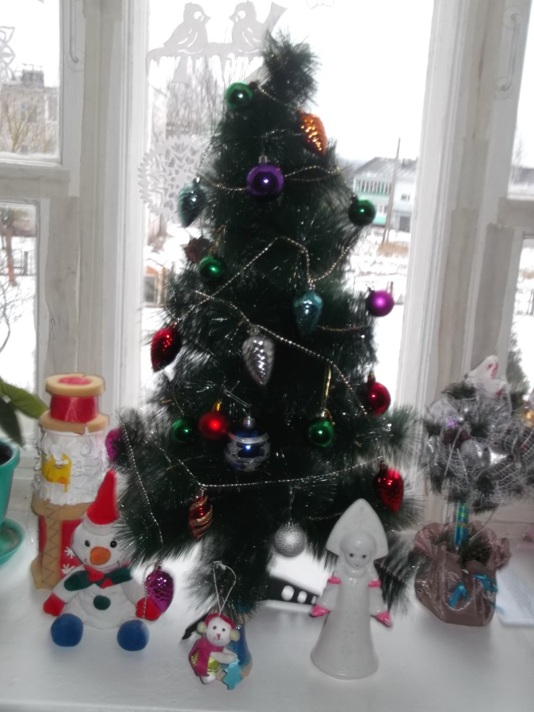
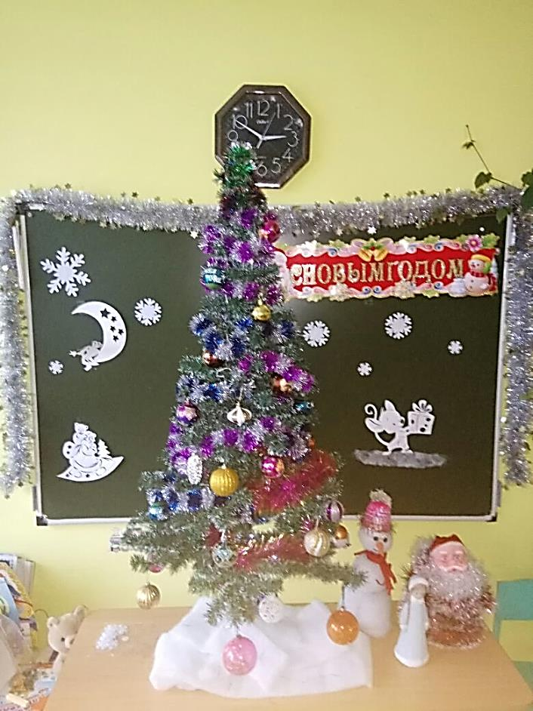
см
Вот таких искусственных
красавиц нарядили в группе

Slide 20
см
Ёлка наряжается, праздник приближается
Новый год у ворот, ребятишек ёлка ждёт

Slide 21
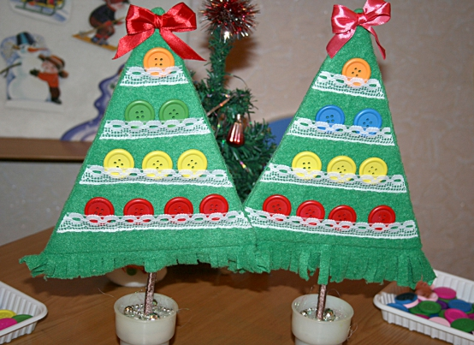
см
Дидактические игры:
«ЗАВЯЖИ БАНТИК»

Slide 22
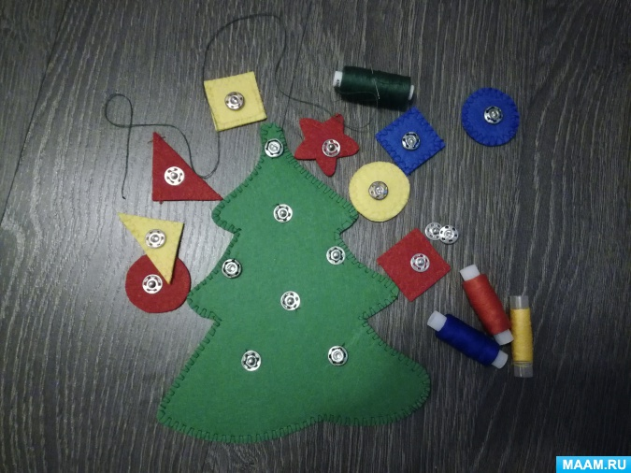
см
Дидактические игры:
«НАРЯДИ ЁЛОЧКУ»

Slide 23
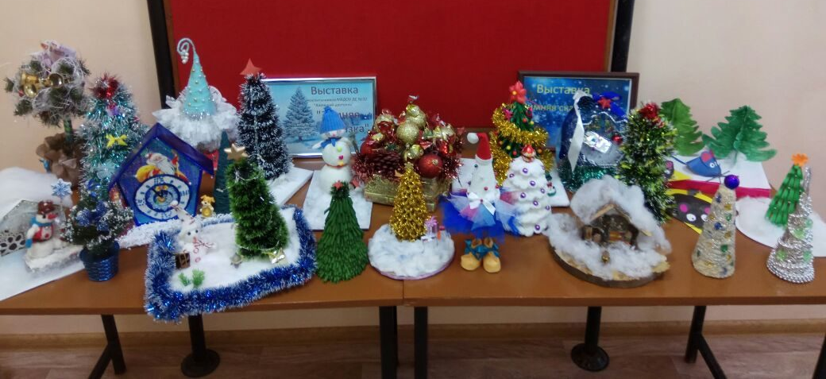
см
Работа с социумом
Организована выставка «Зимняя сказка», которая после проведённой работы была представлена в сельской библиотеке

Slide 24
см
Социологический опрос
родителей
Какая елка у Вас была в прошлом году?
Искусственная – 85%
Натуральная – 15%
2. Какая елка будет в этом году?
Искусственная – 93%
Натуральная – 7%
3. Нужно ли отказаться от натуральной елки дома? Да – 93%
Нет – 7%

Slide 25
см
ЗАКЛЮЧЕНИЕ
38 сохранённых ёлочек нашими семьями – это целый лесной массив!
Конечно, встреча Нового года – это любимый и радостный праздник, а ёлка – символ этого праздника. Но ведь радость можно создать, и не принося вреда живому.

